Slide 1
Super quick intro to some CLI commands
cp source_path dest_path
rm path
cd
Relative paths: if you are in the directory /home/stud0/aibh_integromics/03_rna_snake/
you can simply use: Snakefile
Absolute paths: /home/stud0/example
or /home/stud0/aibh_integromics/03_rna_snake/Snakefile

Slide 2
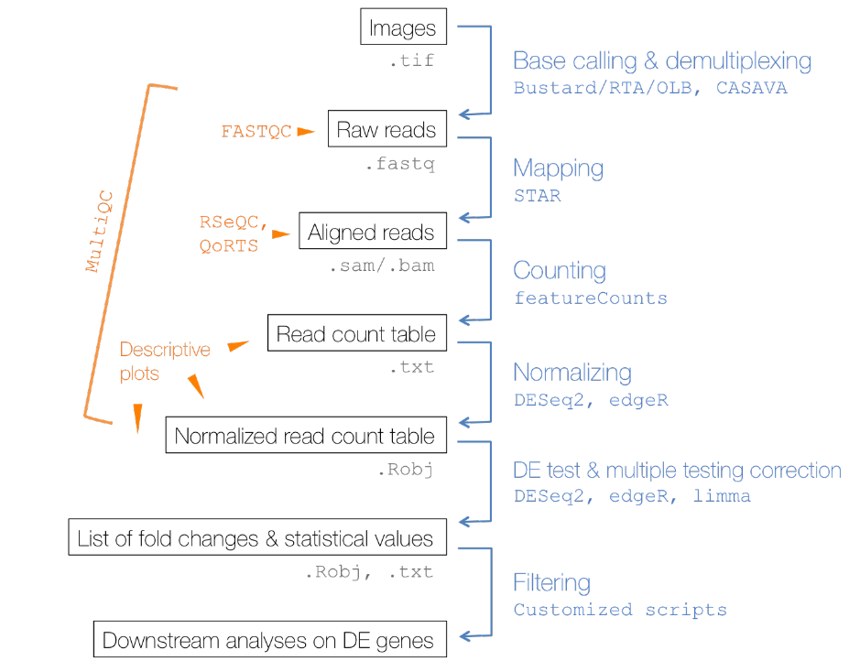
RNAseq experiments analysis - main steps
Fastq
SAM/BAM
Count matrix
Thanks to Ivan Molineris!
Notes:
https://www.ebi.ac.uk/training/online/course/functional-genomics-ii-common-technologies-and-data-analysis-methods/performing-rna-seq
Vedere https://link.springer.com/protocol/10.1007%2F978-1-4939-3578-9_18
https://galaxyproject.org/tutorials/rb_rnaseq/
Questo grafico rappresenta il workflow di un esperimento di RNAseq
Prima di tutto è fondamentale avere ben chiara qual’è la domanda biologica alla quale vogliamo rispondere con l’esperimento

Slide 3
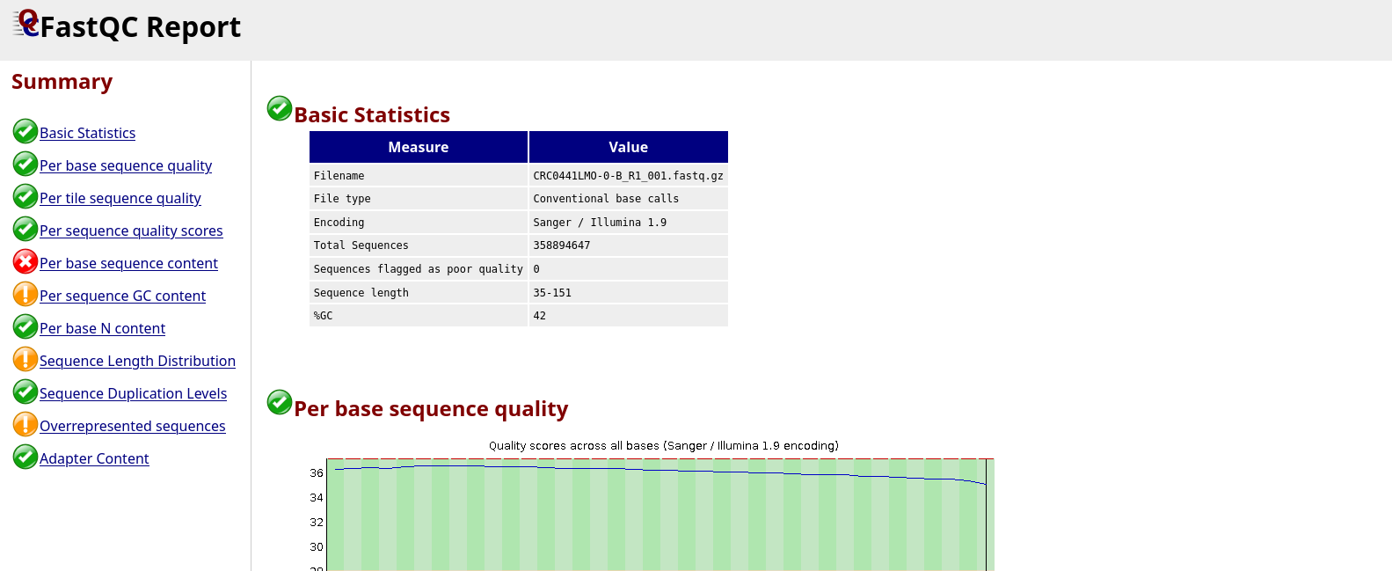
fastqc
fastqc -o . fastq/sample_a.fastq.gz
Will generate an html file in the current directory:
sample_a_fastqc.html

Slide 4
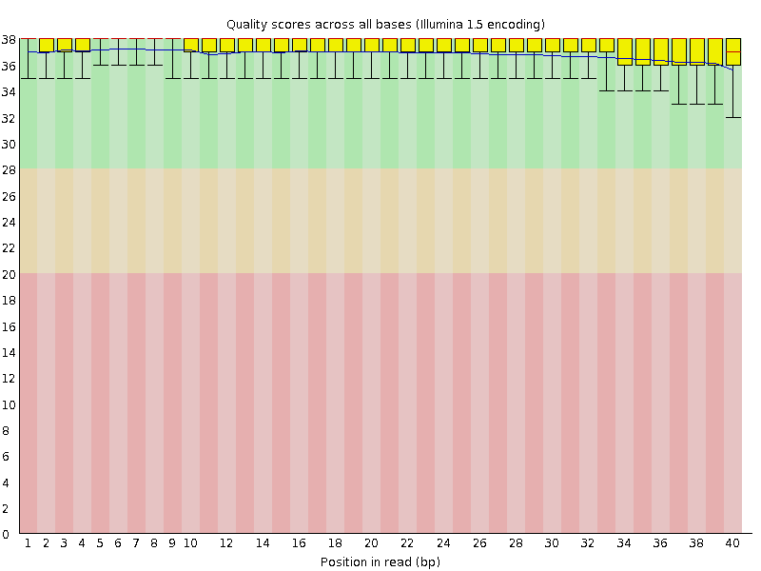
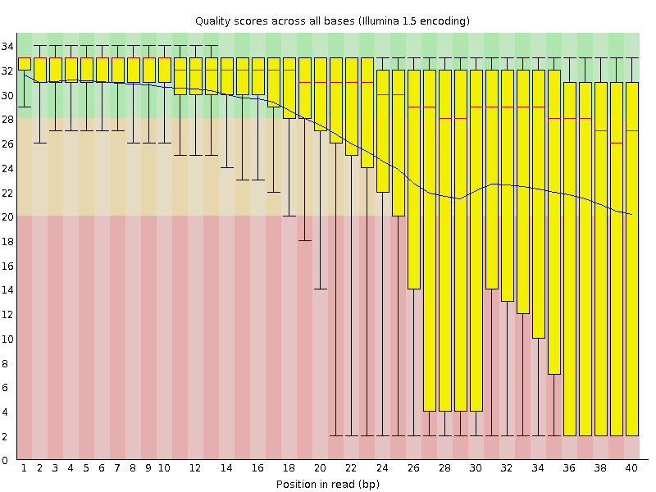
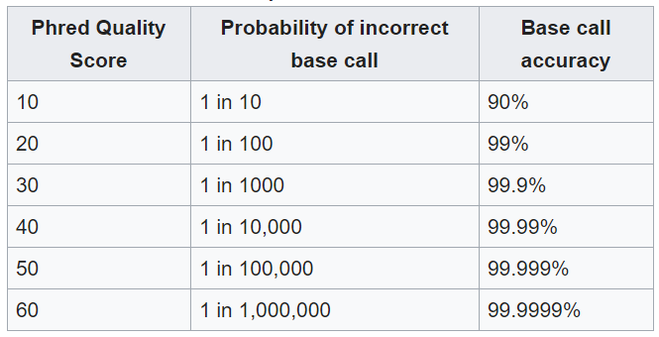
fastqc: per base quality scores
good
bad
For each position a BoxWhisker type plot is drawn. Further reading: statquest-boxplots/
The central red line is the median value
The yellow box represents the inter-quartile range (25-75%)
The upper and lower whiskers represent the 10% and 90% points
The blue line represents the mean quality
In RNA-seq some sequencing error are no a big deal
In variant calling much more delicate question!
Notes:
https://www.ecseq.com/support/ngs/why-does-the-sequence-quality-decrease-over-the-read-in-illumina
Fastqc si divide in moduli, ciascuno dei quali da come risultato un grafico.
Questo è il tipo di grafico che viene prodotto dal primo modulo
Qui vedete un caso venuto bene,
E qui un caso venuto male.
Il primo indicatore della qualità di un sequenziamento è la qualità che si osserva base per base nel reads.
Con qualità qui si intende il Phred score che abbiamo imparato a conoscere
Che in questi grafici sta sull’asse y
Sull’asse x c’è la posizione sui read
Quindi la lunghezza del sequenziamento in questi casi è 40 nucleotidi
Per ogni posizione c’è un BoxPlot
Vedete che c’è un area verde una gialla e una rossa, corrispondenti a certi cutoff in temini di Phred score
Una base sopra 30 è sbagliata nell’1 per mille dei casi, quindi ha una ottima qualità e la poniamo nella zona verde.
Nel caso venuto male vedete che ad un certo punto la qualità delle basi crolla e di fatto la sequenza dei read diventa inattendibile.
È normale che ci sia un decadimento della qualità man mano che si procede nel sequenziamento, magari può anche darsi che le ultime basi dei read tendano ad essere nella parte gialla
Ma non così tanto.

Slide 5
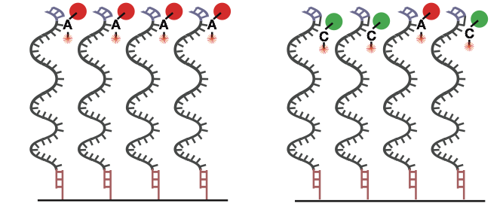
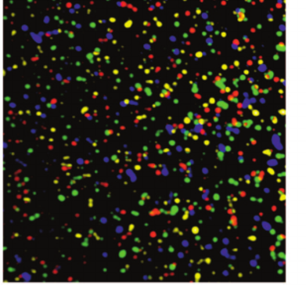
fastqc: per base quality scores
good
bad
For each position a BoxWhisker type plot is drawn. Further reading: statquest-boxplots/
The central red line is the median value
The yellow box represents the inter-quartile range (25-75%)
The upper and lower whiskers represent the 10% and 90% points
The blue line represents the mean quality
In RNA-seq some sequencing error are no a big deal
In variant calling much more delicate question!
Notes:
https://www.ecseq.com/support/ngs/why-does-the-sequence-quality-decrease-over-the-read-in-illumina
Fastqc si divide in moduli, ciascuno dei quali da come risultato un grafico.
Questo è il tipo di grafico che viene prodotto dal primo modulo
Qui vedete un caso venuto bene,
E qui un caso venuto male.
Il primo indicatore della qualità di un sequenziamento è la qualità che si osserva base per base nel reads.
Con qualità qui si intende il Phred score che abbiamo imparato a conoscere
Che in questi grafici sta sull’asse y
Sull’asse x c’è la posizione sui read
Quindi la lunghezza del sequenziamento in questi casi è 40 nucleotidi
Per ogni posizione c’è un BoxPlot
Vedete che c’è un area verde una gialla e una rossa, corrispondenti a certi cutoff in temini di Phred score
Una base sopra 30 è sbagliata nell’1 per mille dei casi, quindi ha una ottima qualità e la poniamo nella zona verde.
Nel caso venuto male vedete che ad un certo punto la qualità delle basi crolla e di fatto la sequenza dei read diventa inattendibile.
È normale che ci sia un decadimento della qualità man mano che si procede nel sequenziamento, magari può anche darsi che le ultime basi dei read tendano ad essere nella parte gialla
Ma non così tanto.

Slide 6
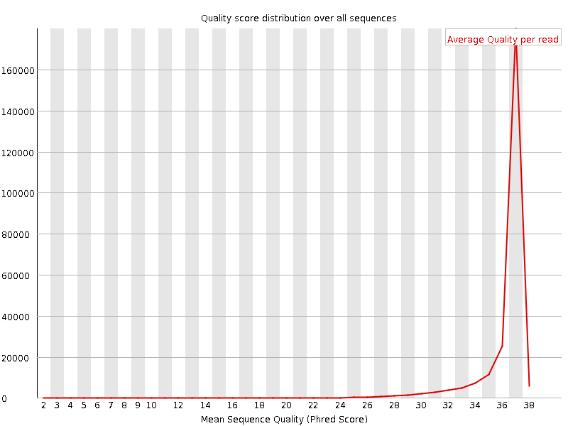
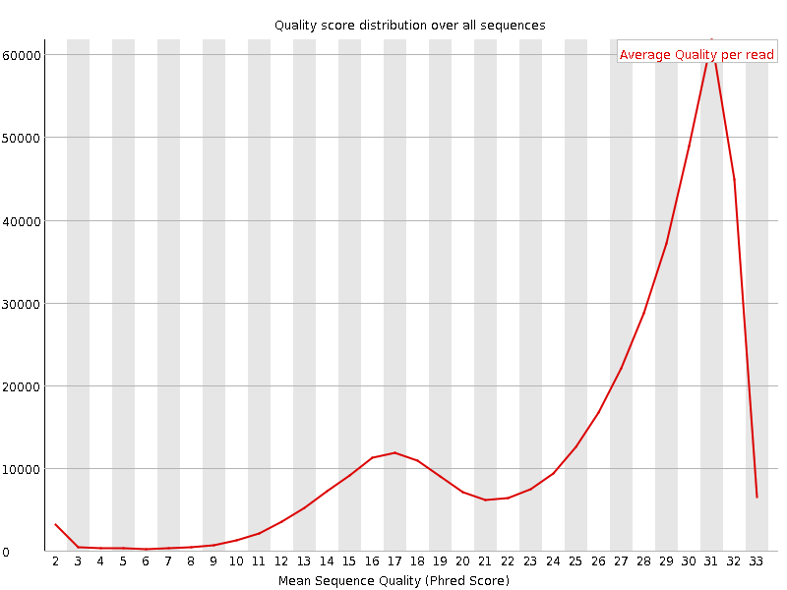
fastqc: per sequence quality scores
good
bad
Notes:
Invece di ispezionare la qualità base per base in ciascun read possiamo controllare la qualità media delle sequenze per ciascun read,
In un caso buon ci aspettiamo che in media le sequenze abbiano una qualità sopra 30
In questo grafico vediamo un caso problematico
Anche qui la causa potrebbe essere un problema nei reagenti.

Slide 7
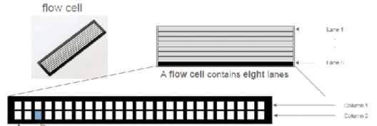
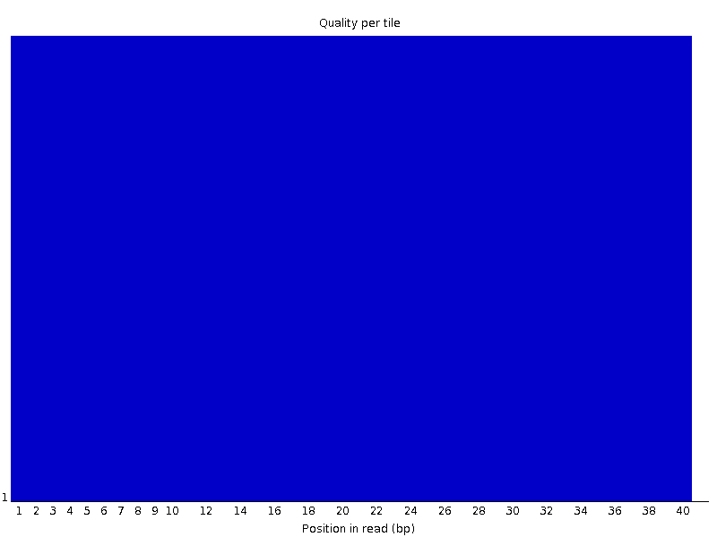
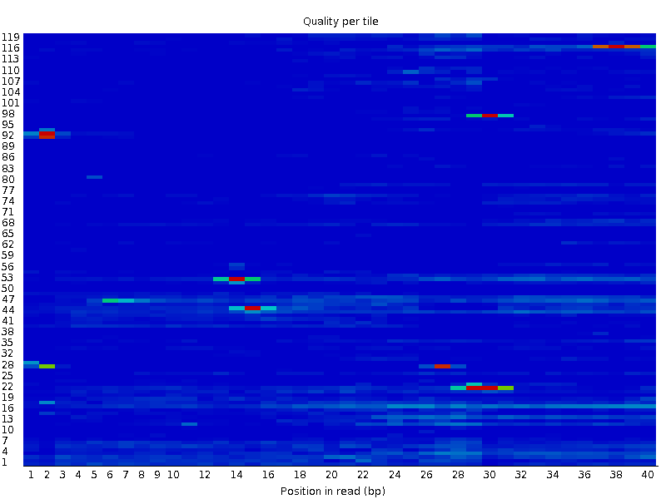
fastqc: per tile quality scores
good
bad
Notes:
Può anche essere interessante osservare come la qualità delle sequenza cambia a seconda di dove si sia il cluster da cui provengono nella geografia della flow-cell.
Vi ricordate che la flow-cell è divisa in lane e che le lane a loro volta sono divise in tail
Il fatto che le sequenze di bassa qualità provengano da specifiche tail può essere un sintomo di un difetto di costruzione nella flow-cell.

Slide 8
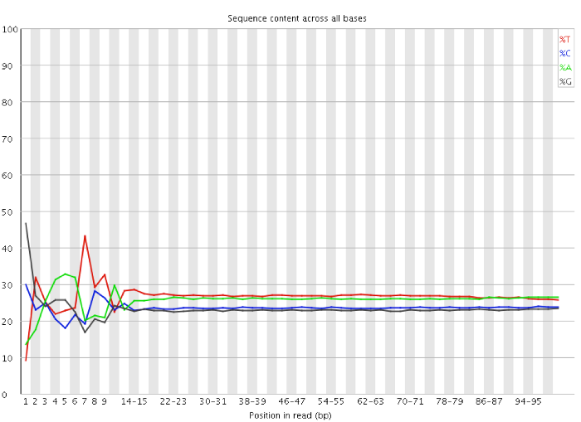
fastqc: per base sequence content
Random fragmentation + random priming:
there should be no reason to expect that the base composition in a given cycle should be different to any other.
The overall composition of the library might different between runs (e.g. GC content of the source species), but these should affect all cycles equally.
The plot shows biased sequence in the first ~12 bases of the run.
The rest of the run shows the expected parallel tracks in the base content for each base (AT rich sequences)
This happens in pretty much all RNA-Seq libraries.
The priming should be driven by a selection of random hexamers which in theory should:
all be present with equal frequency in the priming mix
all prime with equal efficiency.
In the real world certain hexamers are favoured, resulting in the initial bias
https://sequencing.qcfail.com/articles/positional-sequence-bias-in-random-primed-libraries/
Notes:
Un’altro modulo interessante di fastqc calcola il contenuto di basi in ogni posizione.
Sull’asse delle x abbiamo la posizione lungo il read,
mentre sull’asse delle Y abbiamo la percentuale di read che in quella posizione hanno una T oppure una C, una A o una G a seconda del colore della curva,
Non ci aspettiamo che ci siano differenze nella distribuzione di basi in diverse posizioni del read
L’ammontare relativo di ciascuna base dovrebbe riflettere, in ciascuna posizione, l’ammontare di basi nel trascrittoma.
In questo caso dalla posizione 14 in poi effettivamente vediamo delle linee parallele,
Il che vuol dire che la distribuzione dei 4 nucleotidi non cambia con la posizione
E vediamo che c’è una certa predominanza di T e A, come ci aspettiamo dalla composizione in basi del genoma.
Tuttavia nei primi nucleotidi dei read vediamo che ogni posizione ha una certa preferenza per un qualche nucleotide, ad esempio nella prima posizione c’è quasi sempre una T, nel quindi c’è spesso una A.
Questo fenomeno non è atteso, infatti
Le gli mRNA sono frammentati casualmente e quindi sono amplificati con dei primer random.
In realtà ci sono certi primer che sono avvantaggiati rispetto ad altri nella PCR di amplificazione e questo porta a dei bias che possiamo vedere ad esempio in questo modo.
Questo è un problema, ma si vede sempre in tutte le librerie di RNA-seq.

Slide 9
fastqc: per base sequence content
A strong bias would result in a very uneven coverage of different parts of a transcript based on its sequence content.
Most RNA-Seq libraries do not show these types of localised biases.
Also the biases are very similar between libraries, so any artefacts which were introduced should cancel out when doing any kind of differential analysis.
This is not always a real red flag!
https://sequencing.qcfail.com/articles/positional-sequence-bias-in-random-primed-libraries/
Notes:
Anche se c’è sempre tendenzialmente si ignora.
Infatti un bias molto forte porterebbe a una copertura molto disomogenea dei trascritti, con alcune parti ben sequenziate e altre mal sequenziate, questo normalmente non si osserva
Inoltre si tratta di un artefatto che occorre ugualmente in tutte le librerie
Quindi se facciamo un’analisi differenziale gli errori introdotti si cancellano
Anche se questo effetto è piccolo è uno dei motivi per cui l’RNA-Seq è molto più affidabile se si confronta l’espressione dello stesso gene campioni diversi,
piuttosto che se si confronta l’espressione di geni diversi nello stesso campione.
Questo è un punto importante e quindi lo ripeto.
l’RNA-Seq è molto più affidabile se si confronta l’espressione dello stesso gene campioni diversi, piuttosto che se si confronta l’espressione di geni diversi nello stesso campione.

Slide 10
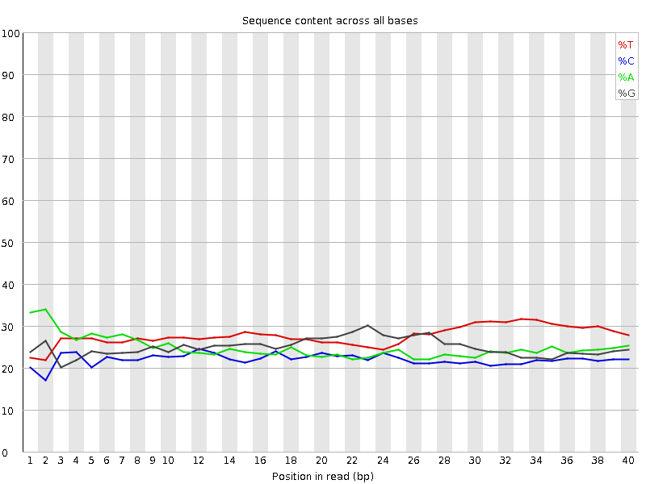
fastqc
bad
Notes:
Se invece il rapporto relativo tra l’abbondanza delle basi cambia lungo tutta la lunghezza del read
Come in questo caso
Allora siamo di fronte ad un qualche grosso problema nel sequenziamento e probabilmente dobbiamo buttare via i dati.

Slide 11
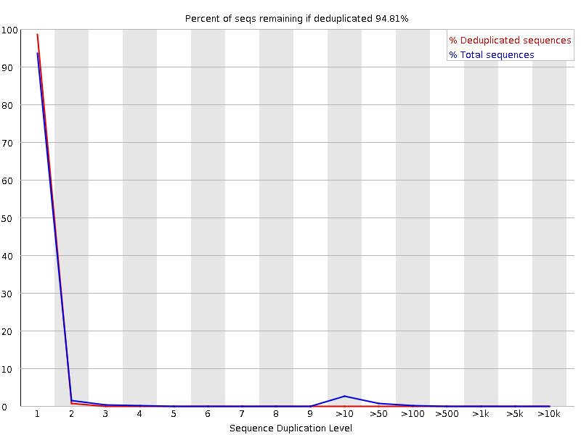
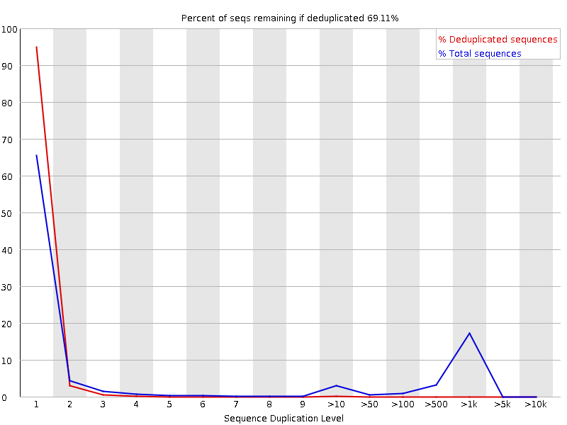
Fastqc: duplicated sequences
Duplicated sequence: read with exactly the same sequence.
The plot shows the proportion of the library which is made up of sequences in each of the different duplication level bins.
The blue line takes the full sequence set and shows how its duplication levels are distributed.
In the red plot the sequences are de-duplicated and the proportions shown are the proportions of the deduplicated set which come from different duplication levels in the original data.
Notes:
https://www.biostars.org/p/107402/
Un altro tema interessante è quello delle sequenze duplicate.
Ci aspettiamo che la probabilità di leggere due volte la stessa sequenza sia bassissima, anche se la profondità di sequenziamento è notevole.
Un esperimento di RNA-Seq può essere modellizzato come un campionamento casuale.
Campionamento di cosa: di mRNA frammentati a caso.
Qual’è la probabilità di pescare due volte lo stesso frammento? Anche se peschiamo decine di milioni di frammenti? Molto bassa.
Non proprio trascurabile.
Se stessimo sequenziando il genoma sarebbe praticamente 0, per il trascrittoma qualche sequenza identica, ce l’aspettiamo ma poche.
È più probabile che se vediamo due sequenze identiche queste siano il frutto di una duplicazione indotta dalla PCR o siano sintomo di qualche altro problema.
Il grafico di questo modulo di fastqc analizza proprio i duplicati, intesi come read con sequenza esattamente identica.
La linea blu mostra la percentuale di libreria che è composta da sequenze duplicate, divisa in bin.
Nel caso “bono” a sinistra vedete che c’è qualche percento di read duplicati tra 10 e 50 volte, sono comunque pochi e non ci preoccupiamo.
Nell’esempio “cattivo” vedete molte più sequenze duplicate ed un grafico del genere è sintomo di qualcosa che non va.
Ci sono dei metodi di de-duplicazione in silico ma ve li risparmio, come anche la curva rossa in questi plot.
Invece sappiate solo che è possibile preparare la libreria in modo da poter rimuovere i duplicati, questo si ottene aggiungendo dei barcode (delle sequenze di nucleotidi note, lunghe 7 o 8 nucleotidi)
Che si chiamano UMI, che etichettano ogni molecola prima della fase di amplificazione per PCR, quindi se vediamo due read con lo stesso UMI sappiamo che provengono in realtà dalla stessa PCR.

Slide 12
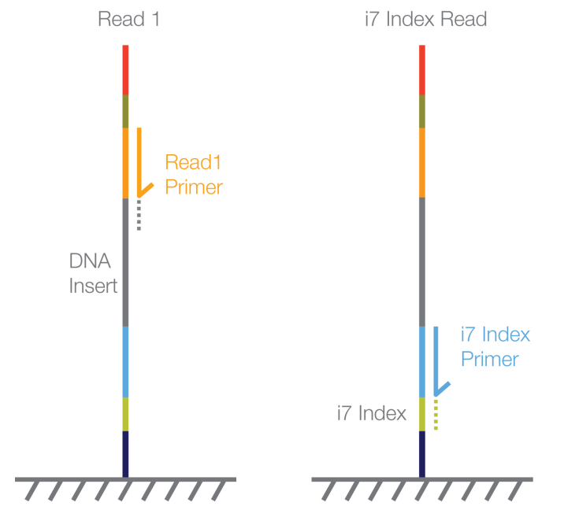
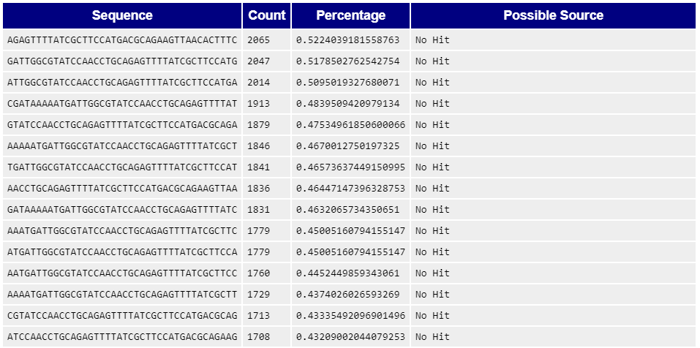
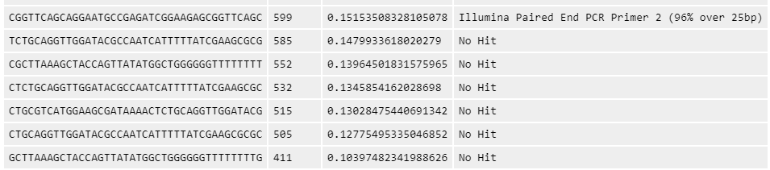
Fastqc: overrepresented sequences
Notes:
Un alto livello di duplicazione può essere anche dovuto alla presenza di una sequenza over rappresentata.
Supponiamo ad esempio che lo step di deplezione del RNA ribosomale non abbia funzionato bene e che nella nostra libreria ci sia un sacco di RNA ribosomale
Allora non è più così improbabile pescare 2 volte la stessa sequenza, anzi, in questo caso non avremo molte sequenze duplicate 10 o 20 volte,
avremo una o comunque poche sequenze
Quelle che derivano dall’RNA ribosomale, duplicate tantissime volte.
In questo caso questa sequenza è presente nello 0.5% dei read,
sembra poco 0.5% ma se pensate che abbiamo sequenziato decine di milioni di reads alla fine abbiamo un consistente numero di sequenze tutte uguali
C’è un’altra possibile fonte di sequenze sovrarappresentate, si tratta degli adattatori.
Questo modulo di fatqc non cerca read che siano identici completamente, ma evidenzia anche delle sequenze più corte di un read intero, che siano presenti in molti read
Questo è il caso degli adattatori.
Supponiamo che l’inserto di DNA del read (la parte che ci interessa) sia particolarmente corto
Allora partendo a sequenziare dal primer di sequenziamento e sequenziando il numero di cicli previsto
Che per RNA-seq tipicamente è 75, o 100, raramente 150, potremmo sequenziare tutto l’inserto e continuare a sequenziare il read anche nella parte che in realtà non ci interessa
Che è composta dal primer di sequenziamento dell’index o l'adattatore che lega il read alla flowcell
Fastqc ci fa il favore di provare a vedere se le sequenze che trova sovrarappresentate corrispondono alla sequenza degli adattatori più usati
In questo caso ad esempio si vede che per un buon numero di read la lettura è andata oltre l’inserto fino a comprendere un primer illumina.
Una possibile causa di questo problema è che i frammenti di RNA di partenza fossero più piccoli di quanto pianificato.

Slide 13
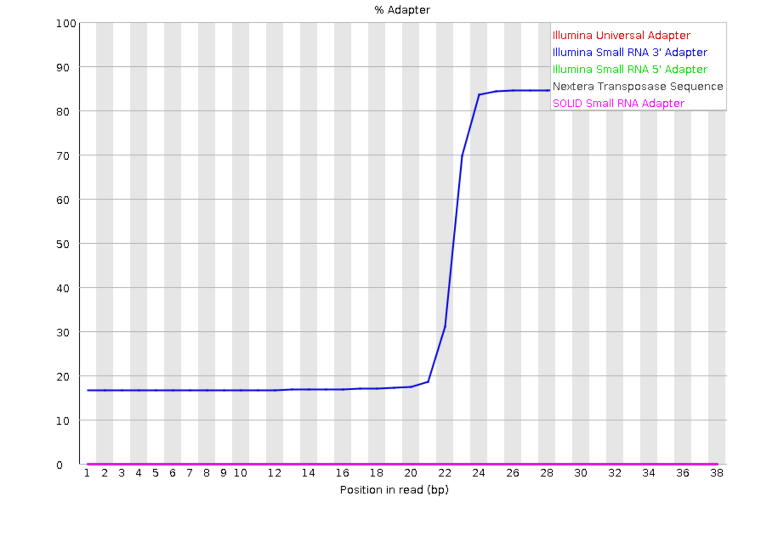
Fastqc: adapter content
Notes:
C’è anche un modulo specifico per gli adattatori in fastqc,
Che oltre a quantificarli li mostra in relazione alla posizione nel read
Ovviamente ci aspettiamo che gli adattatori siano al fondo.
Questo plot mostra una libreria lunga circa 20, che è stata però sequenziata per 40 cicli, per ciò quasi tutte le sequenze dalla ventesima base in poi sono composte da adattatori.
Esistono dei software che sono specificamente disegnati per eliminare le sequenze degli adattatori dai read, e accorciare la lunghezza dei read di conseguenza
Questa procedura si chiama trimming

Slide 14
Fastqc: adapter content
Notes:
C’è anche un modulo specifico per gli adattatori in fastqc,
Che oltre a quantificarli li mostra in relazione alla posizione nel read
Ovviamente ci aspettiamo che gli adattatori siano al fondo.
Questo plot mostra una libreria lunga circa 20, che è stata però sequenziata per 40 cicli, per ciò quasi tutte le sequenze dalla ventesima base in poi sono composte da adattatori.
Esistono dei software che sono specificamente disegnati per eliminare le sequenze degli adattatori dai read, e accorciare la lunghezza dei read di conseguenza
Questa procedura si chiama trimming

Slide 15
Trimming reads could help solving some QC issues
Notes:
Il trimming, oltre a rimuovere gli adattatori, rimuove anche la porzione di sequenza al fondo del read qualora abbia una cattiva qualità

Slide 16
Aligning spliced reads

Slide 17
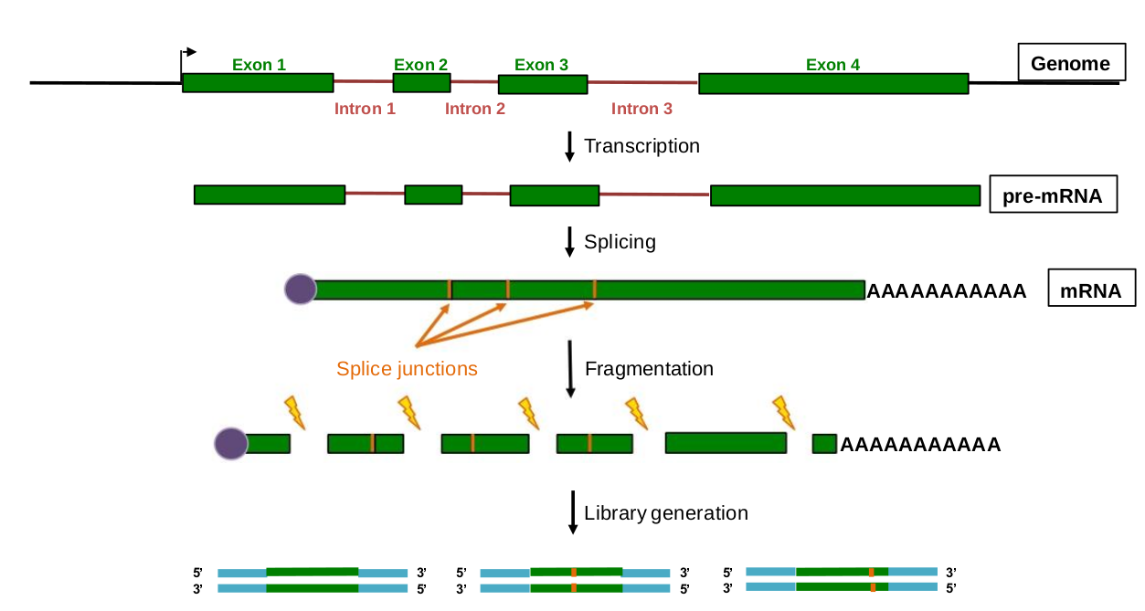
Splicing junctions
Notes:
https://phdcomics.com/comics/archive/phd070811s.gif

Slide 18
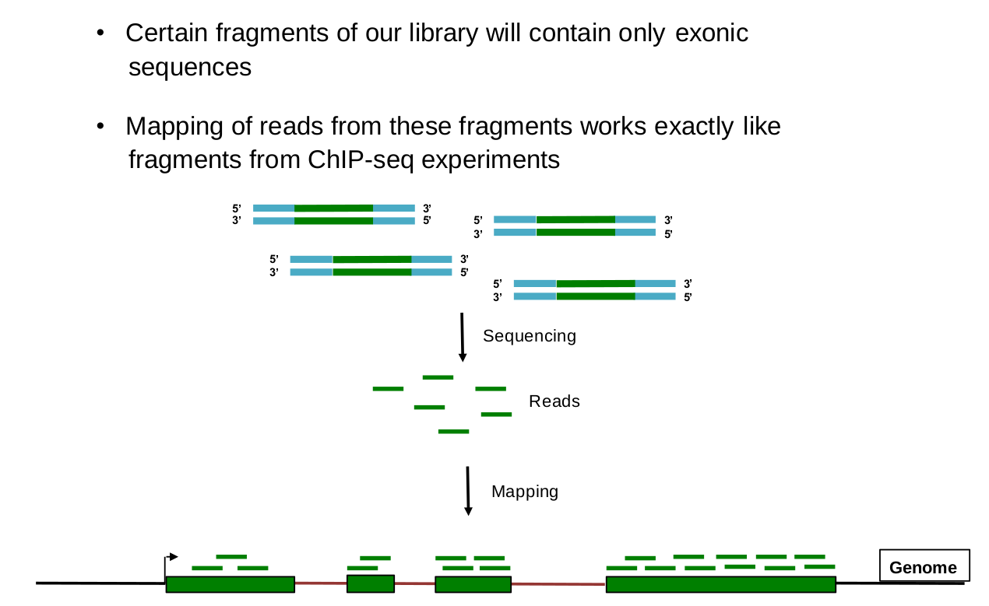
Splicing junctions

Slide 19
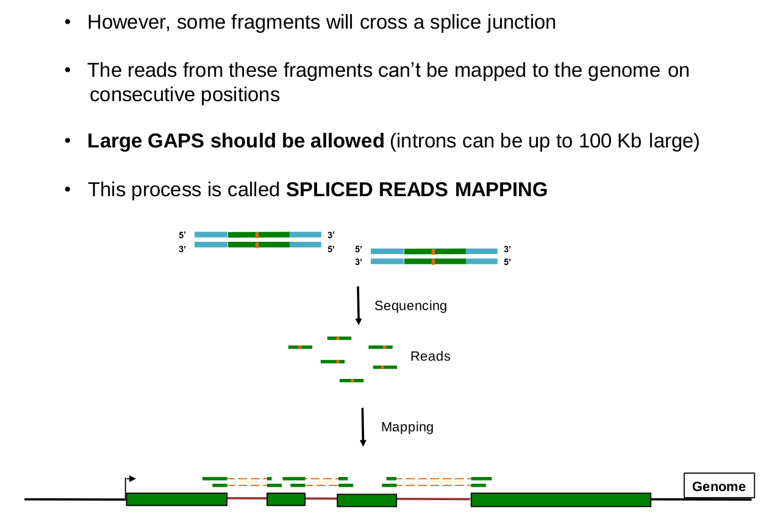
Splicing junctions

Slide 20
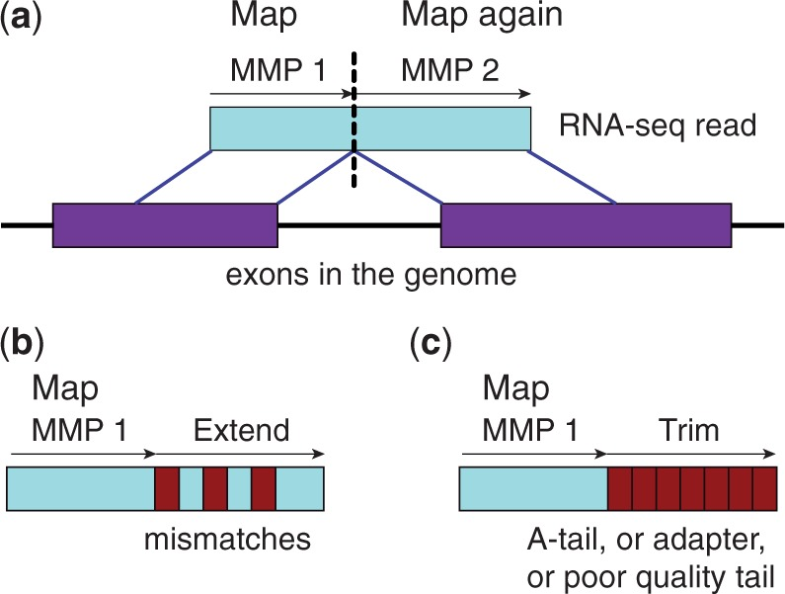
STAR: Spliced Transcripts Alignment to a Reference
Alexander Dobin @ Cold Spring Harbor developed STAR in 2013 to deal with ENCODE RNA-Seq data (>80 billion reads)
Key ideas:
Binary search in suffix arrays to find Maximum Mappable Prefix (MMP)
Repeat MMP search for unaligned portion of the read.
https://www.ncbi.nlm.nih.gov/pmc/articles/PMC3530905/figure/bts635-F1/
Notes:
https://en.wikipedia.org/wiki/Suffix_array

Slide 21
File formats: Gene Transfer Format (GTF)
Similar to bed12 format (the 12 column version of bed, including exons), but more rich. Each row is made by 9 columns TAB separated, order of rows is not important.
<seqname> <source> <feature> <start> <end> <score> <strand> <frame> <attributes> 381 Twinscan CDS 380 401 . + 0 gene_id "001"; transcript_id "001.1"; 381 Twinscan CDS 501 650 . + 2 gene_id "001"; transcript_id "001.1"; 381 Twinscan CDS 700 707 . + 2 gene_id "001"; transcript_id "001.1"; 381 Twinscan start_codon 380 382 . + 0 gene_id "001"; transcript_id "001.1"; 381 Twinscan stop_codon 708 710 . + 0 gene_id "001"; transcript_id "001.1";
<seqname> The name of the sequence. Commonly, this is the chromosome ID or contig ID <source> Where the annotations came from --- typically the name of either a prediction program or a public database. <feature> one of the following labels: CDS, start_codon, stop_codon, 5UTR, 3UTR, inter, inter_CNS, intron_CNS, exon The feature "exon" describes any transcribed exon. Exond features can be repeated when associated to many transcript (transcript_id in the attributes column) <start> <end> Integer start and end coordinates of the feature relative to the beginning of the sequence named in <seqname> (usually a chromosome), sequence numbering starts at 1 <score> degree of confidence in the feature's existence and coordinates. Depend on the prediction program or database used <frame> applicable to coding exons, 0 indicates that the feature begins with a whole codon at the 5' most base (in frame) 1 means that there is one extra base (the third base of a codon) before the first whole codon and 2 means that there are two extra base. Note that for reverse strand features, the 5' most base is the <end> coordinate. <attributes> The 9tn column can contain different label, each one with an associated value. Three typical attributes are: <gene_id> unique identifier for the genomic locus of the transcript. If empty, no gene is associated with this feature. <transcript_id> unique identifier for the transcript. If empty, no transcript is associated with this feature. These attributes are designed for handling multiple transcripts from the same genomic region. <gene_biotype> the biotype (protein coding or not) of the gene associated to the feature.
For more detail see https://mblab.wustl.edu/GTF22.html
Notes:
https://www.evernote.com/shard/s3/u/0/sh/3813a2d8-983a-4898-b9d5-3cd1d5f88b88/3f1cef67f0fb20b49c4938132de99b5e

Slide 22
STAR command line
--runThreadN 1
--genomeDir
--readFileIn
--readFilesCommand zcat
--outFileNamePrefix
--outSAMtype BAM SoortedByCoordinate
--outBAMsortingThreadN 1
Other parameters on mapping details (mismatches scores etc)
STAR --readFilesCommand zcat --runThreadN 1 --genomeDir /home/stud0/annotations/dm6_STAR_index --readFilesIn /home/stud0/aibh_integromics/03_rna_snake/fastq/sample_a.fastq.gz --outFileNamePrefix sample_a_ --outSAMtype BAM SortedByCoordinate --outBAMsortingThreadN 1

Slide 23
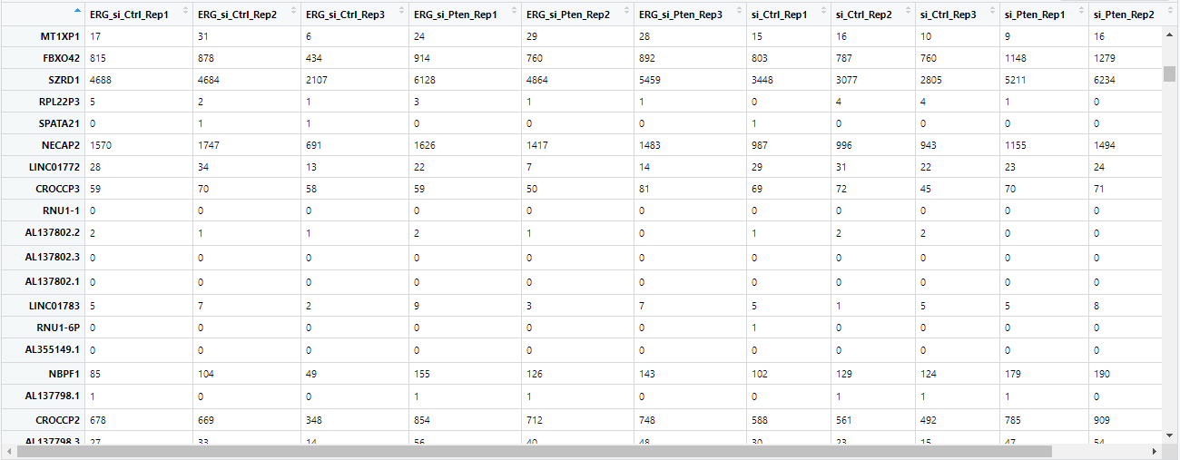
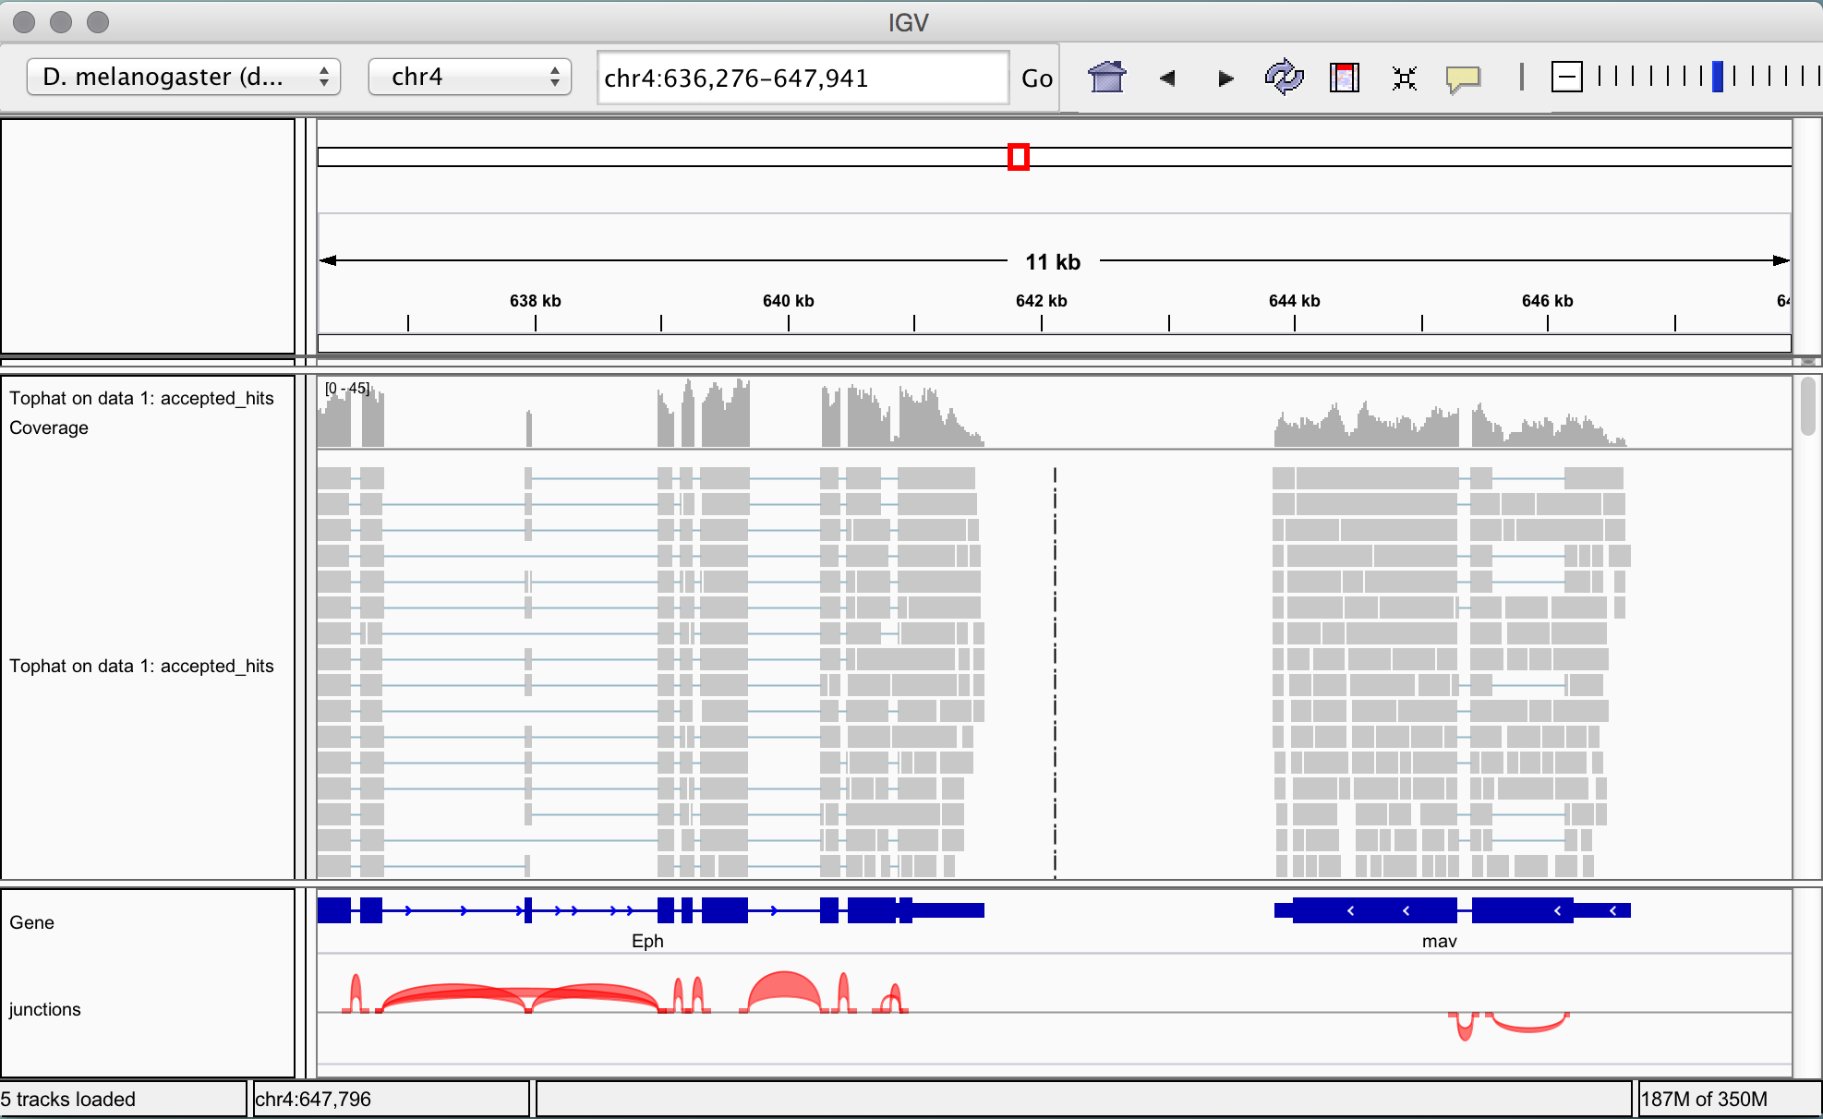
FeatureCounts: count matrix
Notes:
Com’è fatta quindi la matrice delle conte?
Potete immaginarla come un file excell, che ha tante righe quanti sono i geni, quindi circa 50mila, e tante colonne quanti sono i campioni sequenziati.
In ciascuna cella c’è un numero intero, che corrisponde al numero di read che cadono su quel certo gene nel dato campione.

Slide 24
FeatureCounts: count matrix
-o count_matrix_file.tsv
-T 1
-t exon: gtf features on which we want to count reads
-g gene_name: attribute used for grouping read counts
-s 0: parameter for stranded libraries (0 is unstranded)
-a file: gtf file with exon coords
Last argument: bam file (i.e. generated by STAR)
featureCounts -o sample_a_counts.tsv -T 1 -t exon -g gene_name -s 0 -a /home/stud0/annotations/ENCODE.gtf sample_a_Aligned.sortedByCoord.out.bam
Notes:
Com’è fatta quindi la matrice delle conte?
Potete immaginarla come un file excell, che ha tante righe quanti sono i geni, quindi circa 50mila, e tante colonne quanti sono i campioni sequenziati.
In ciascuna cella c’è un numero intero, che corrisponde al numero di read che cadono su quel certo gene nel dato campione.

Slide 25
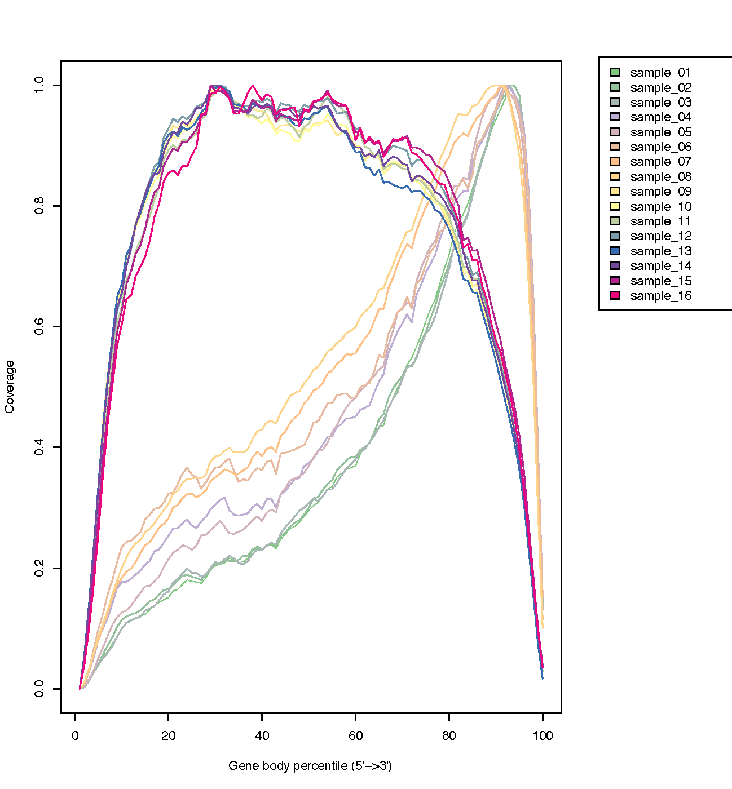
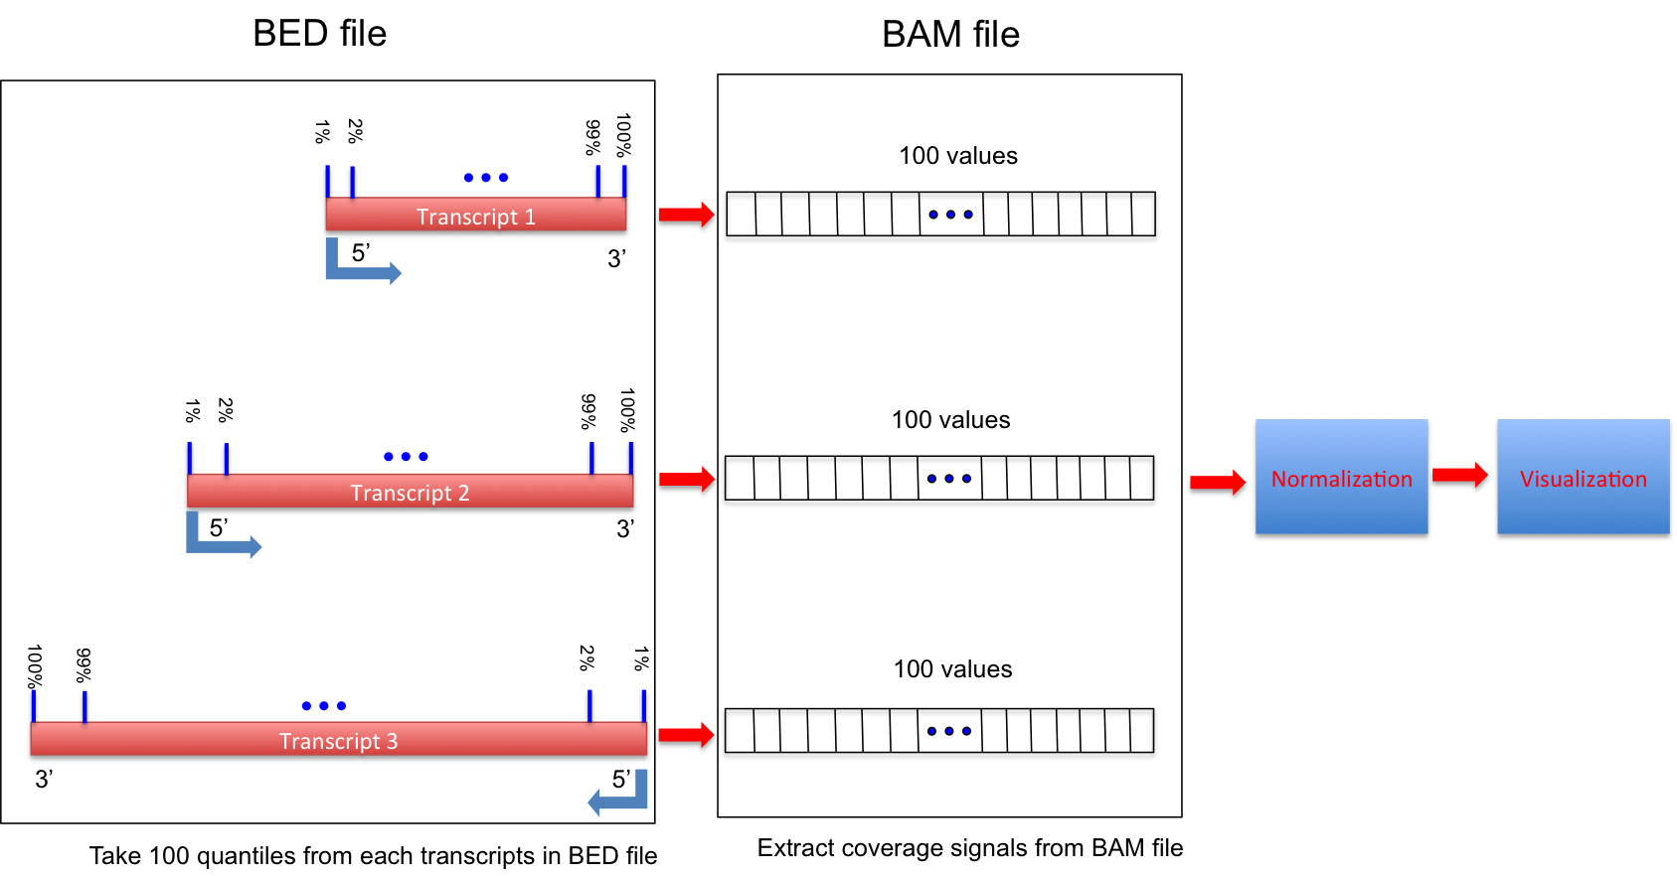
RNAseqC: gene body coverage

Slide 26
geneBody_coverage.py
Same info of exons features
in the gtf in a different format. Sometimes also different gene identifiers from different annotation sources…
-i bam file
-r bed file with the exons coordinates
-t exon: gtf features on which we want to count reads
-g gene_name: attribute used for grouping read counts
-s 0: parameter for stranded libraries (0 is unstranded)
-a file: gtf file with exon coords
Last argument: bam file (i.e. generated by STAR)
geneBody_coverage.py -i sample_a_Aligned.sortedByCoord.out.bam -r expr.bed -o sample_a
Needs the bam to be indexed!

Slide 27
samtools - a toolbox for operating on bam/sam files
samtools index file.bam
Creates an index to efficiently access the bam (file.bam.bai)
at specific coordinates (it needs to be coordinate sorted) - random access.

